Slide 1
一种可在线检测的扫描测量仪
胡轩睿、梁豪潇、黎艳、刘文晨

Slide 2

目录
实验项目简介
实验目的
实验内容与要求
实验步骤
实验结果
结论
分工

Slide 3
实验项目简介
一种可在线检测的扫描测量仪，包括工作台、底座、支撑杆、计算机主机、拱形支架、测量设备和显示屏。

Slide 4
实验目的
设计、建模并装配一种可在线检测的扫描测量仪，并实现动画。

Slide 5
实验内容与要求
扫描测量仪模型设计；
确定元件尺寸；
扫描测量仪模型建模；
模型装配；
制作模型动画。

Slide 6
扫描测量仪模型设计
1-工作台
2-底座
3-支撑杆
4-计算机主机
5-拱形支架
6-测量设备
7-显示屏
8-第一测头组件
9-第二测头组件
10-连接杆
11-滑动机构
12-锁紧机构
13-线激光器
14-相机
15-线激光器配套驱动软件
图1 扫描测量仪的立体图

Slide 7
扫描测量仪模型设计
1-工作台
2-底座
3-支撑杆
4-计算机主机
5-拱形支架
6-测量设备
7-显示屏
8-第一测头组件
9-第二测头组件
10-连接杆
11-滑动机构
12-锁紧机构
13-线激光器
14-相机
15-线激光器配套驱动软件
图2 扫描测量仪的主视图

Slide 8
扫描测量仪模型设计
1-工作台
2-底座
3-支撑杆
4-计算机主机
5-拱形支架
6-测量设备
7-显示屏
8-第一测头组件
9-第二测头组件
10-连接杆
11-滑动机构
12-锁紧机构
13-线激光器
14-相机
15-线激光器配套驱动软件
图3 各元件控制关系图

Slide 9
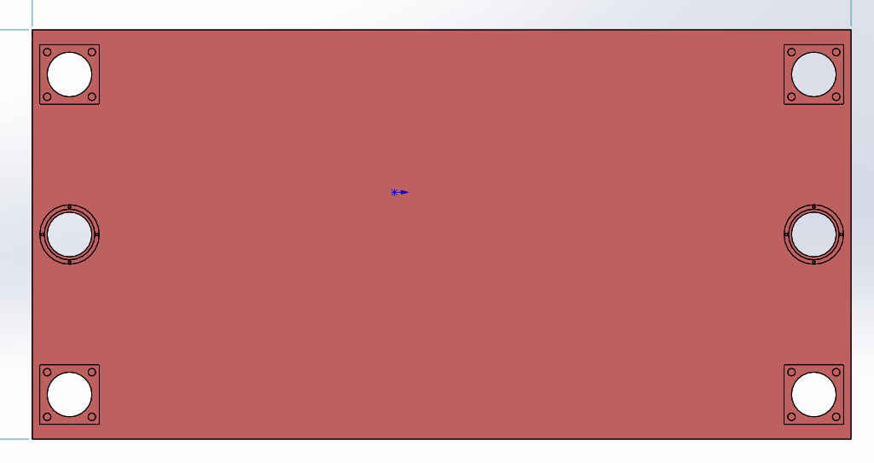
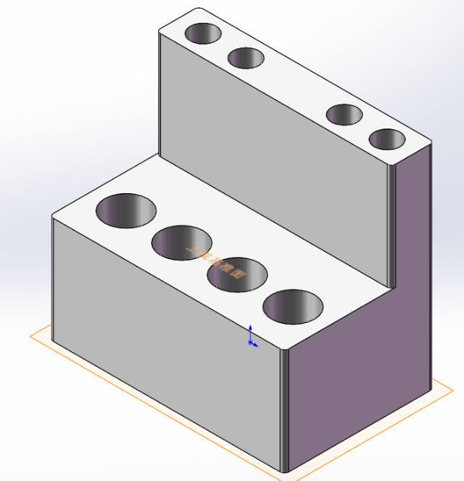
模型建模
1-工作台
2-底座

Slide 10
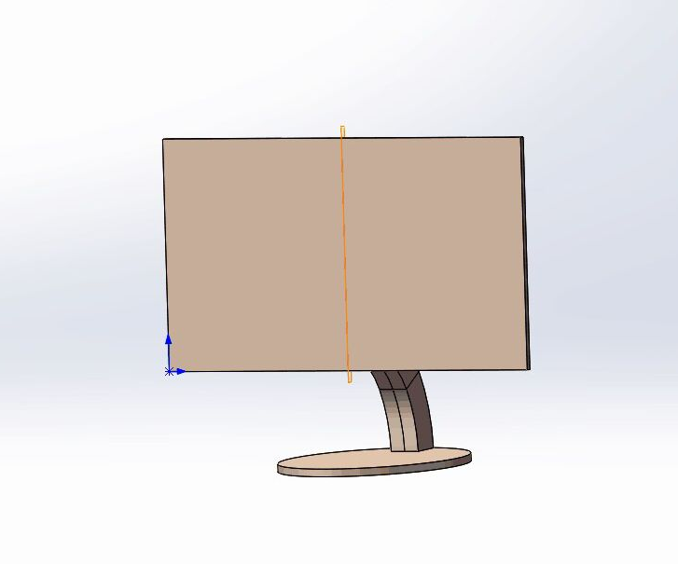
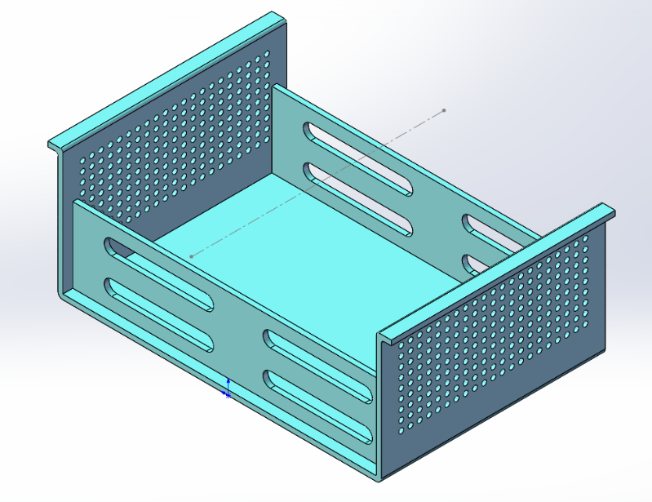
模型建模
4-计算机主机
7-显示屏

Slide 11
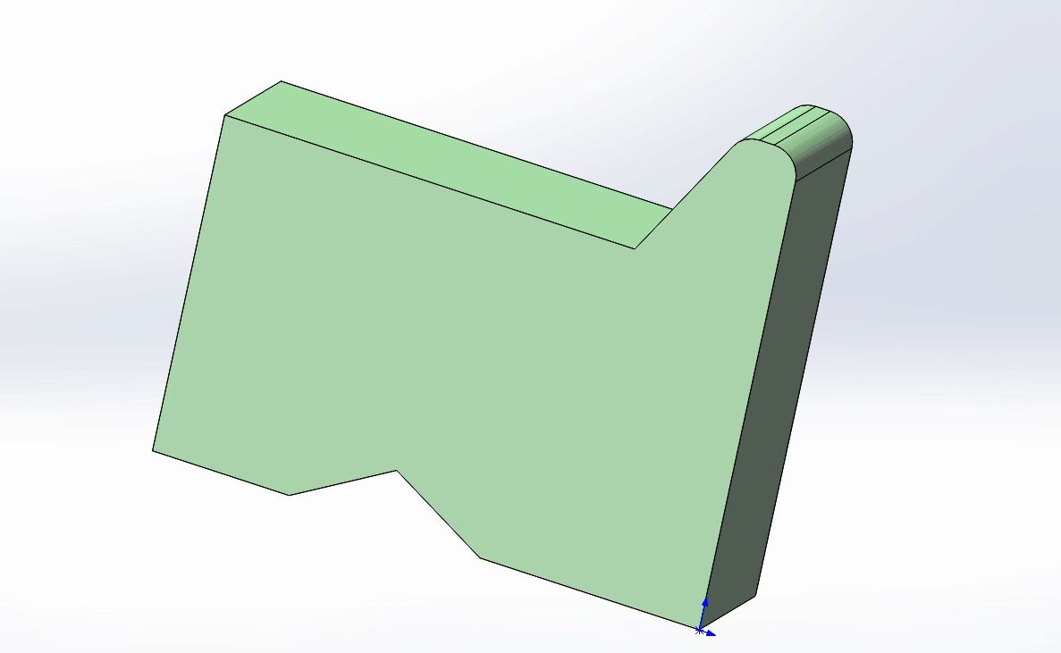
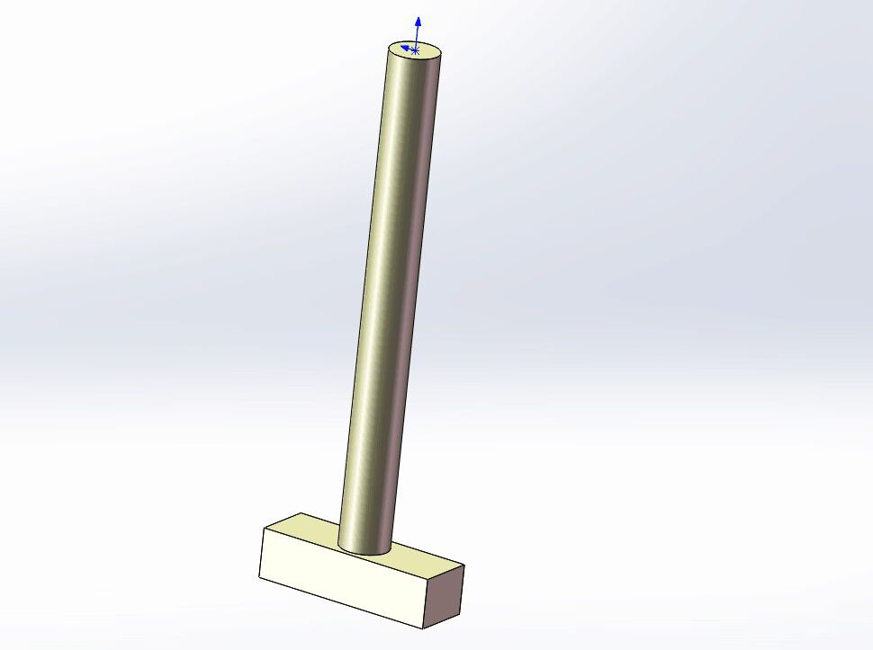
模型建模
6-测量设备
10-连接杆

Slide 12
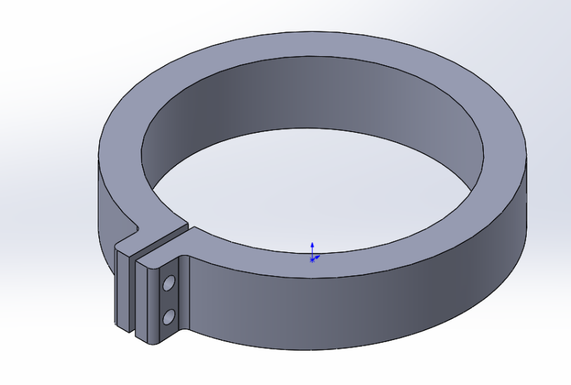
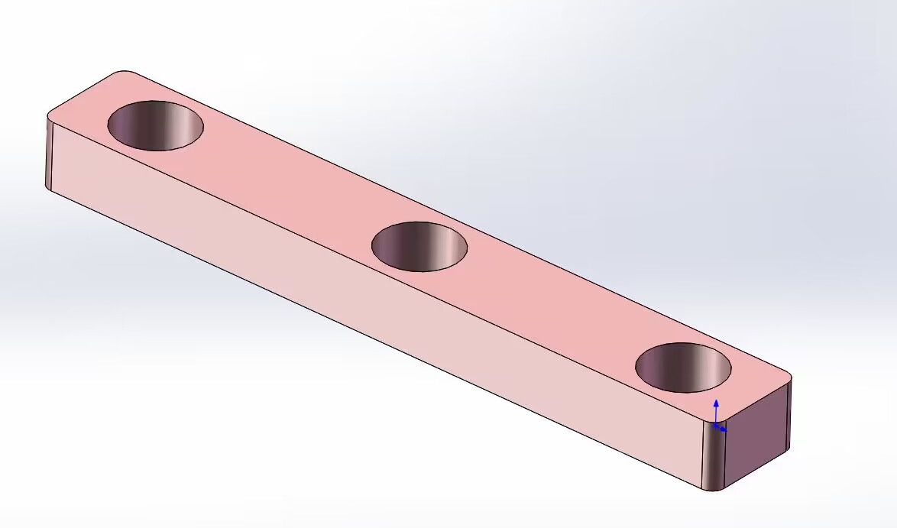
模型建模
12-锁紧机构
16-连接板

Slide 13
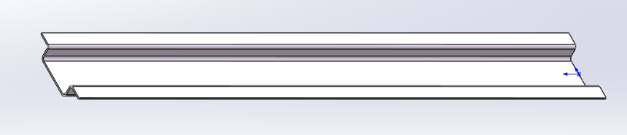
模型建模
工件

Slide 14
模型装配
模型总体框架：
工作台（1）的下方设置有底座（2），底座（2）与工作台（1）之间设置有支撑杆（3），工作台（1）的下表面设置有计算机主机（4），工作台（1）上表面设置有拱形支架（5），拱形支架（5）的两端连接于工作台（1）上表面，拱形支架（5）和工作台（1）上均设置有测量设备（6），底座（2）上设置有显示屏（7），计算机主机（4）与显示屏（7）连接，计算机主机（4）与测量设备（6）连接。

Slide 15
模型装配
测量设备（6）包括第一测头组件（8）和第二测头组件（9），计算机主机（4）与第一测头组件（8）连接，计算机主机（4）与第二测头组件（9）连接。
第一测头组件（8）置于拱形支架（5）的拱形部，第一测头组件（8）至少设置有两组，拱形支架（5）拱形部的圆心角a的度数为150-180°。
第一测头组件（8）上设置有连接杆（10），拱形支架（5）的拱形部上设置有滑动机构（11），连接杆（10）与滑动机构（11）滑动连接。
支撑杆（3）与连接杆（10）均采用电动伸缩结构，计算机主机（4）与支撑杆（3）连接，计算机主机（4）与连接杆（10）连接。
连接杆（10）上设置了有锁紧机构（12），连接杆（10）通过锁紧机构（12）与滑动机构（11）锁紧，连接杆（10）内设电机，电机与计算机主机（4）连接，连接杆（10）通过电机在滑动机构（11）上滑动。
第一测头组件（8）的测量中心线与工作台（1）之间的夹角b，b为15-85°。
第二测头组件（9）置于工作台（1）上表面，第二测头组件（9）设置有两组，第二测头组件（9）靠近于拱形支架（5）的端部。
测量设备（6）包括线激光器（13）和相机（14），计算机主机（4）与线激光器（13）连接，计算机主机（4）与相机（14）连接。
计算机主机（4）内设置有线激光器配套驱动软件（15）。

Slide 16
制作模型动画
在SolidWorks动画算例界面，将工件放在工作台上，工件与工作台保持平行。
给工件添加一个线性马达，选定运动方向，设置马达转速，时间。
完成后导出模型动画。

Slide 17
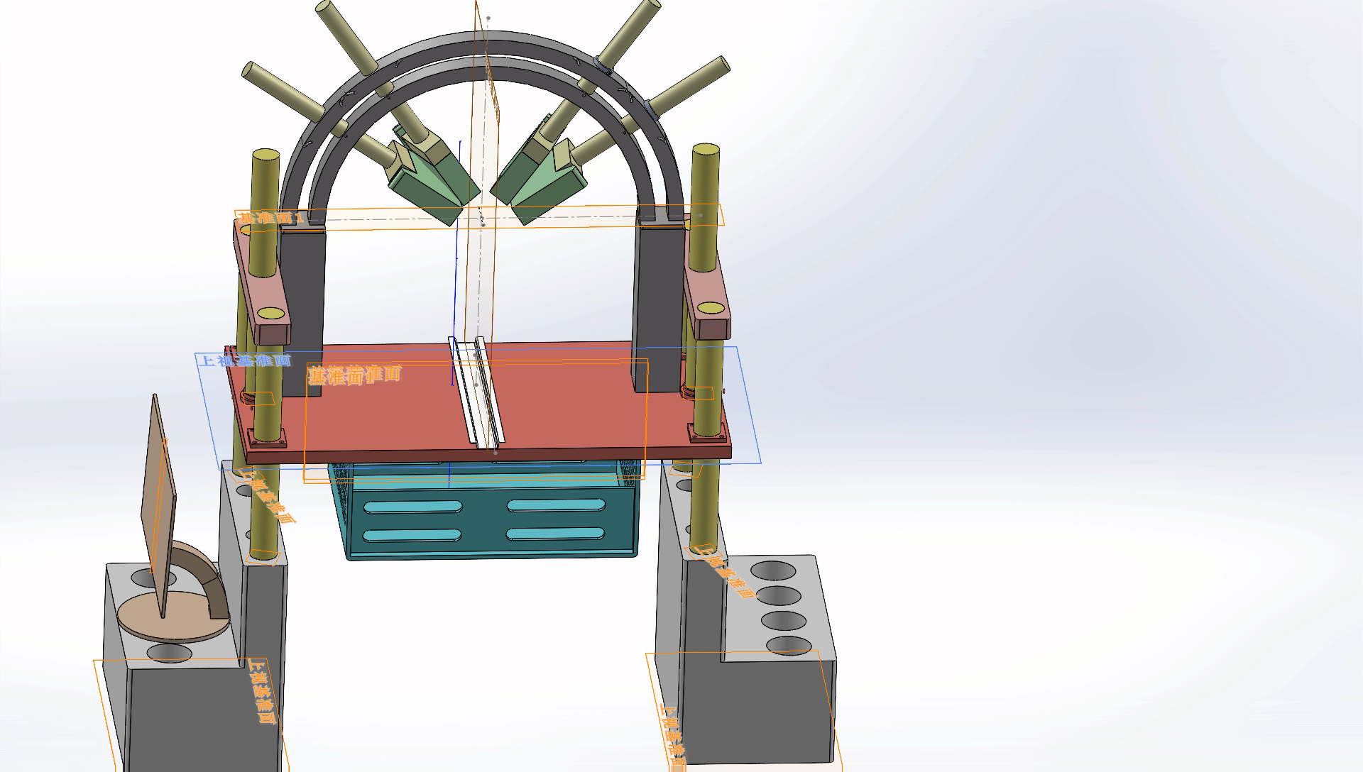
实验结果

Slide 18
结论
本次实验设计、装配的可在线检测的扫描测量仪能够根据待检测工件的形状大小，来调节各元件的位置及长度，对待检测工件的三角形关系进行数据采集，得到待检测工件的三维数据进行采集，最终将结果显示于显示屏上。

Slide 19
分工
姓名 | 任务
胡轩睿 | 整合零件，绘制装配体，完成动画
梁豪潇 | 确定尺寸，绘制零件图1，2，3，4，5，12
黎艳 | 确定尺寸，绘制零件图7，8，10，16
刘文晨 | 分析项目，整理资料，撰写实验报告，制作PPT

Slide 20
Thank you!

